Slide 1

Servicify
Fábio Senra, Jaime Leite, João Freitas,
João Pimentel, Nuno Rei, Paulo Barbosa,
Paulo Bento, Pedro Gonçalves
Projeto em Engenharia Informática
Mestrado em Engenharia Informática
Universidade do Minho
2020/2021

Slide 2

Contexto
Prestação de serviços
Dependência tecnológica
Validação qualitativa dos serviços
1

Slide 3
Mercado
Concorrentes
OLX
Craigslist
Get Ninjas
Zaask
Fixando
Clientes
Solicitadores de Serviços
Prestadores de Serviços
2

Slide 4

Produto
Plataforma web/móvel
Divulgação e procura de serviços
Sistema de reviews end-to-end
Publicidade, contas premium, etc.

Slide 5

Proposta de Valor
Contrariamente a Fixando, Zaask, Get Ninjas, entre outros
A nossa plataforma, Servicify,
Ajuda solicitadores
Que pretendem encontrar profissionais de confiança e qualidade
E prestadores
Que pretendem fornecer os seus serviços de forma ampla
Reduzindo gastos monetários
Possibilitando recusas de fornecimento de serviços
Não restringindo o ambiente a um número reduzido de categorias
Garantindo qualidade e veracidade com base em avaliações end-to-end
E mantendo um histórico das interações entre intervenientes
4

Slide 6
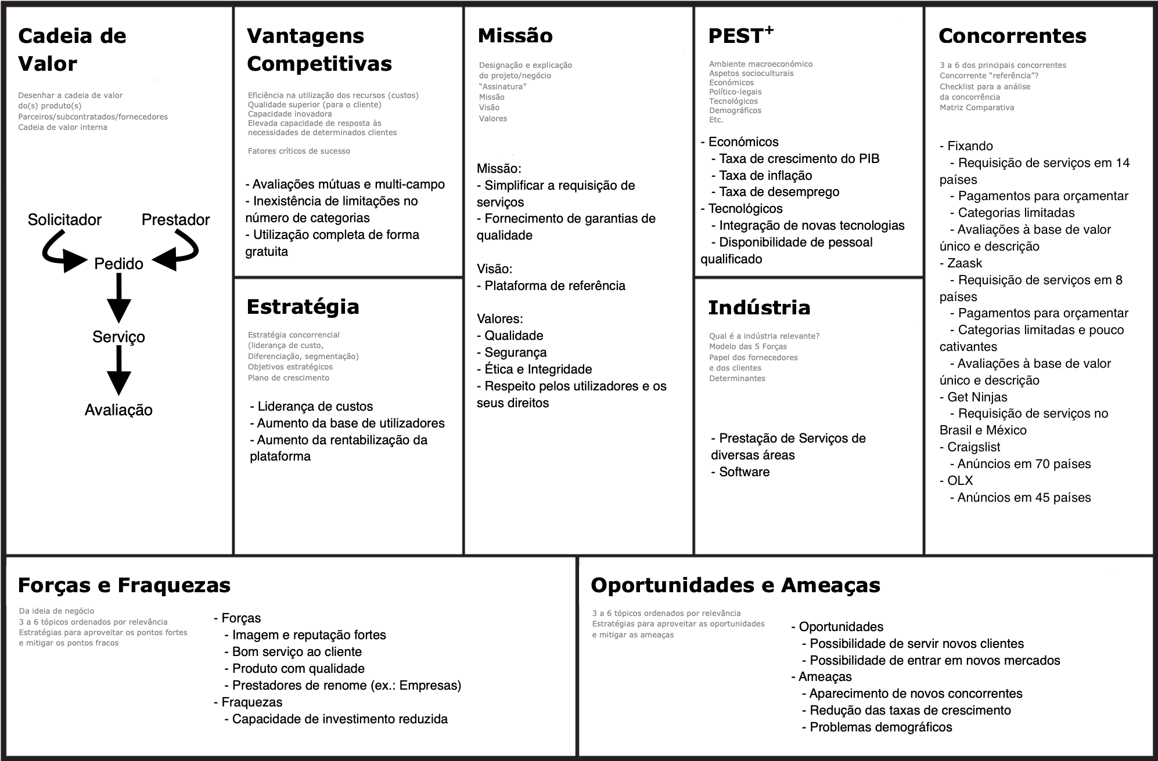
Análise Estratégica
5

Slide 7
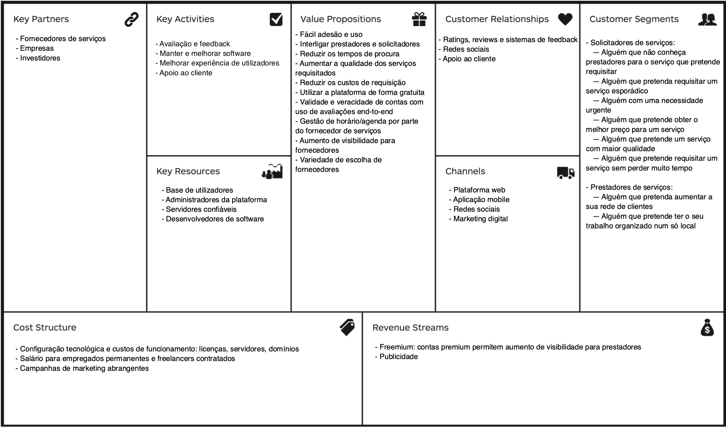
Modelo de Negócio
6

Slide 8

Próximos Passos
Viabilidade económico-financeira
Estratégia de crescimento
Estratégia de entrada em mercado
7

Slide 9
Servicify
Fábio Senra, Jaime Leite, João Freitas,
João Pimentel, Nuno Rei, Paulo Barbosa,
Paulo Bento, Pedro Gonçalves
Projeto em Engenharia Informática
Mestrado em Engenharia Informática
Universidade do Minho
2020/2021

